Slide 1
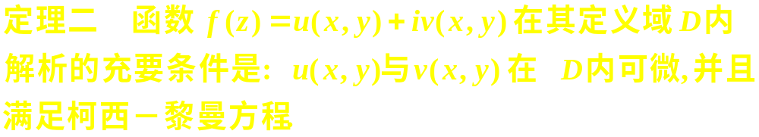
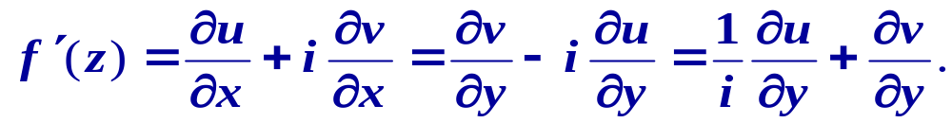
回顾
基本概念：
导数、微分、解析函数
基本关系：
可导与连续、
可导与可微、
可导与解析
重要定理：
函数在一点可导与在区域内解析的充要条件

Slide 2
第2.3节 初等函数
重点把握以下几点
一、指数函数
1、初等函数定义
二、对数函数
2、初等函数的性质
三、乘幂 a^{b} 与幂函数
3、与实变函数的区别
四、三角函数和双曲函数
五、反三角函数和反双曲函数

Slide 3
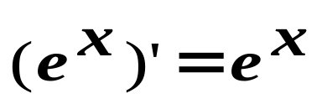
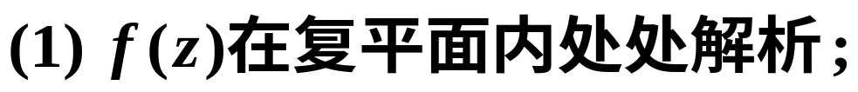

一、指数函数
实变：
处处可导
1.指数函数的定义:

Slide 4
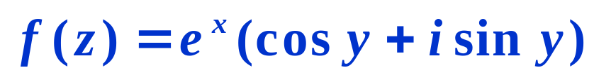
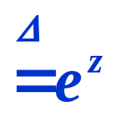
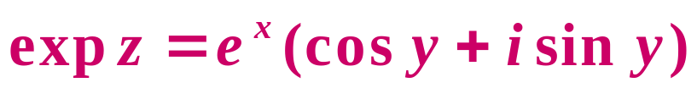
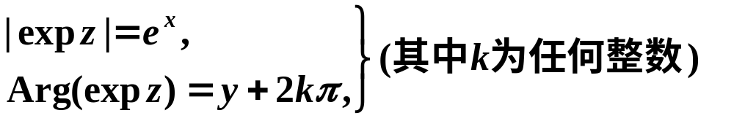

指数函数(exponential
function)
记作:
注：

Slide 5

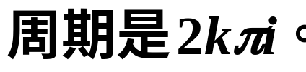
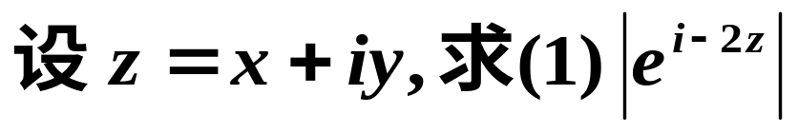
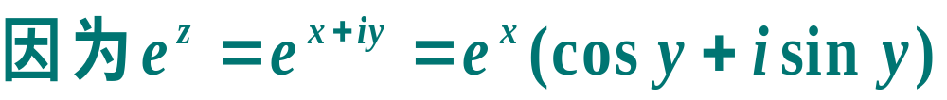
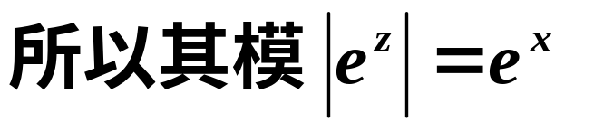
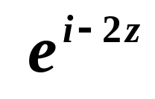
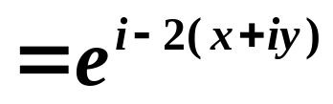
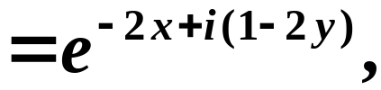
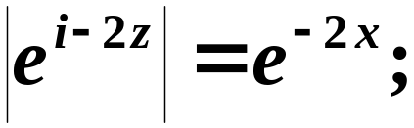
重要性质：
例1
解

Slide 6
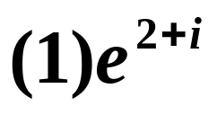
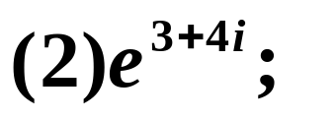
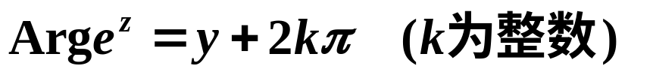



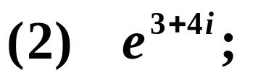


求出下列复数的辐角主值:
例2


解

Slide 7
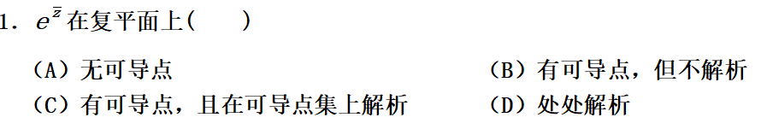
课堂练习

Slide 8
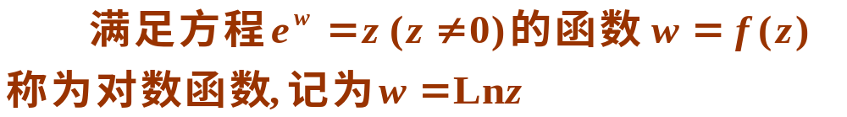
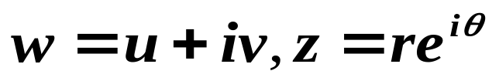
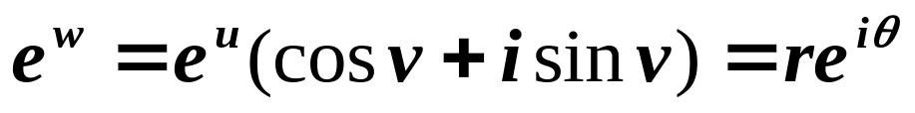
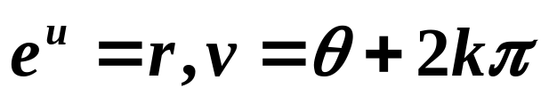


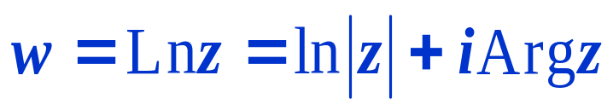
二、对数函数
对数函数是一个多值函数呦!
1. 定义
令
即
所以

Slide 9
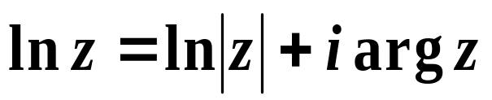

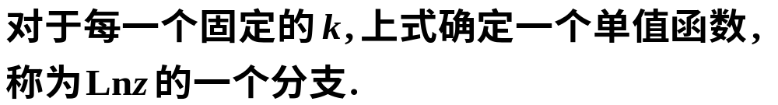
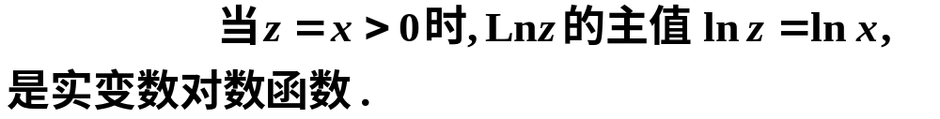
其余各值为
特殊地,

Slide 10



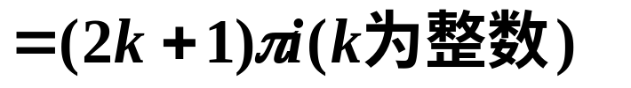


例３
解
（1）
（2）
或者
注意: 在实变函数中, 负数无对数, 而复变数对数函数是实变数对数函数的拓广.

Slide 11


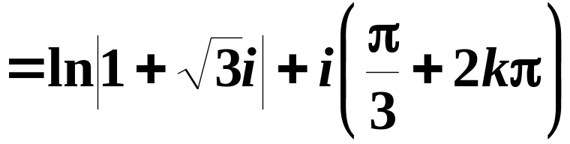

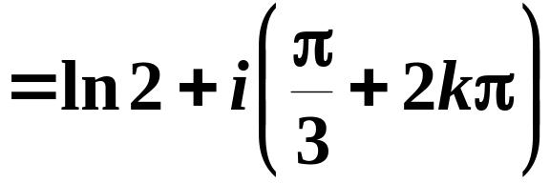

例４
解

Slide 12

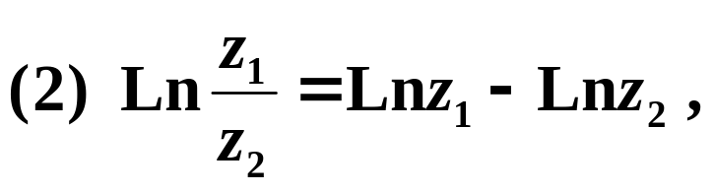
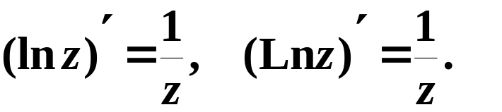
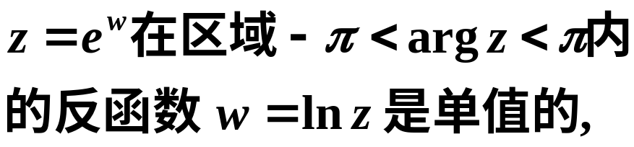
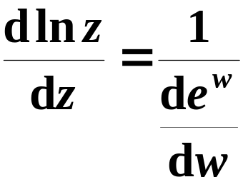
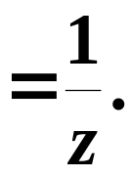
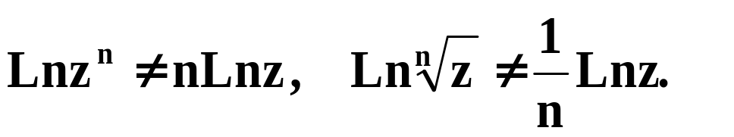
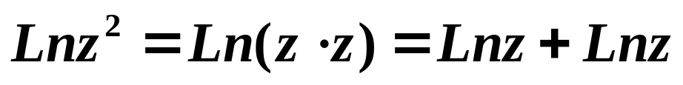


2. 对数函数的性质
（3）在除去负实轴（包括原点）的复平面内，主值支和其他各分支处处连续，处处可导．且
但是

Slide 13

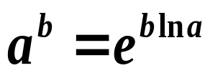
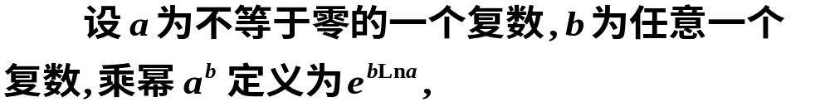

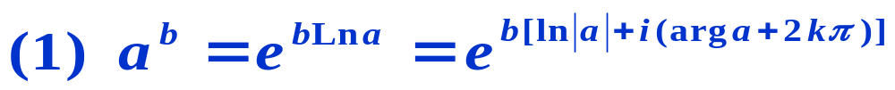
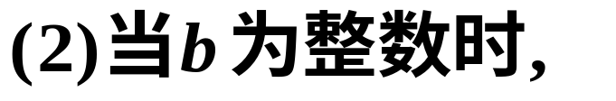

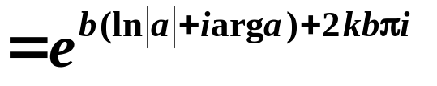
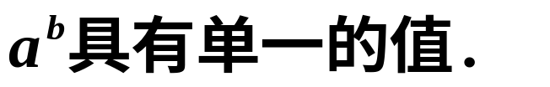

三、乘幂 与幂函数
1. 乘幂的定义
（实数的幂
）
注意:
故
一般是无穷多值的

Slide 14
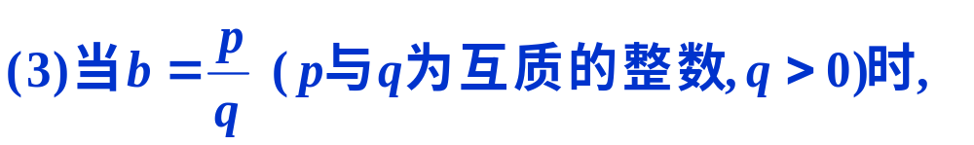
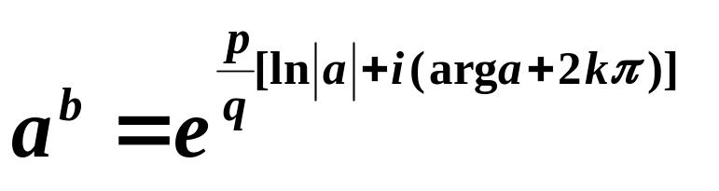
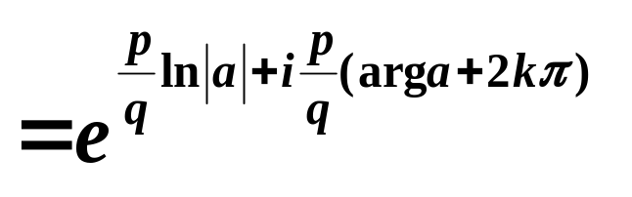
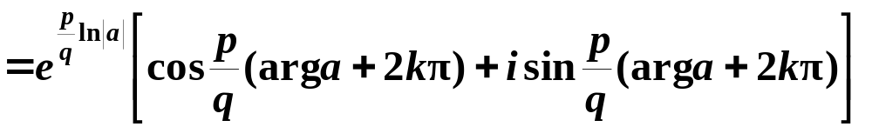
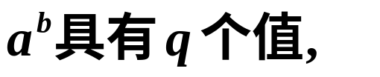

Slide 15










2、幂函数定义
两种特殊情况的讨论：
单值解析函数

Slide 16










例5
解

Slide 17








3. 幂函数的解析性
它的 各个分支在除去原点和负实轴的复平面内是解析的。
它的 各个分支在除去原点和负实轴的复平面内是解析的,

Slide 18








四、三角函数和双曲函数
1. 三角函数的定义
将两式相加与相减, 得
有关性质：
(1)
欧拉公式的推广
(2)
(3)
(4)
正弦函数和余弦函数在复平面内都是解析函数.

Slide 19






(5)
有关正弦函数和余弦函数的几组重要公式

Slide 20


课堂练习

Slide 21








2. 双曲函数的定义
(偶函数)
解析函数
(周期 )
(奇函数)
(奇函数)
易得:

Slide 22








五、反三角函数和反双曲函数
1. 反三角函数的定义
两端取对数得

Slide 23

六、小结
复变初等函数是一元实变初等函数在复数范围内的自然推广, 它既保持了后者的某些基本性质, 又有一些与后者不同的特性. 如:
1. 指数函数具有周期性
2. 负数无对数的结论不再成立
3. 三角正弦与余弦不再具有有界性
4. 双曲正弦与余弦都是周期函数

Slide 24

判断题

